Slide 1


Одинцовский
Молодежный Центр
Одинцово 2018

Slide 2


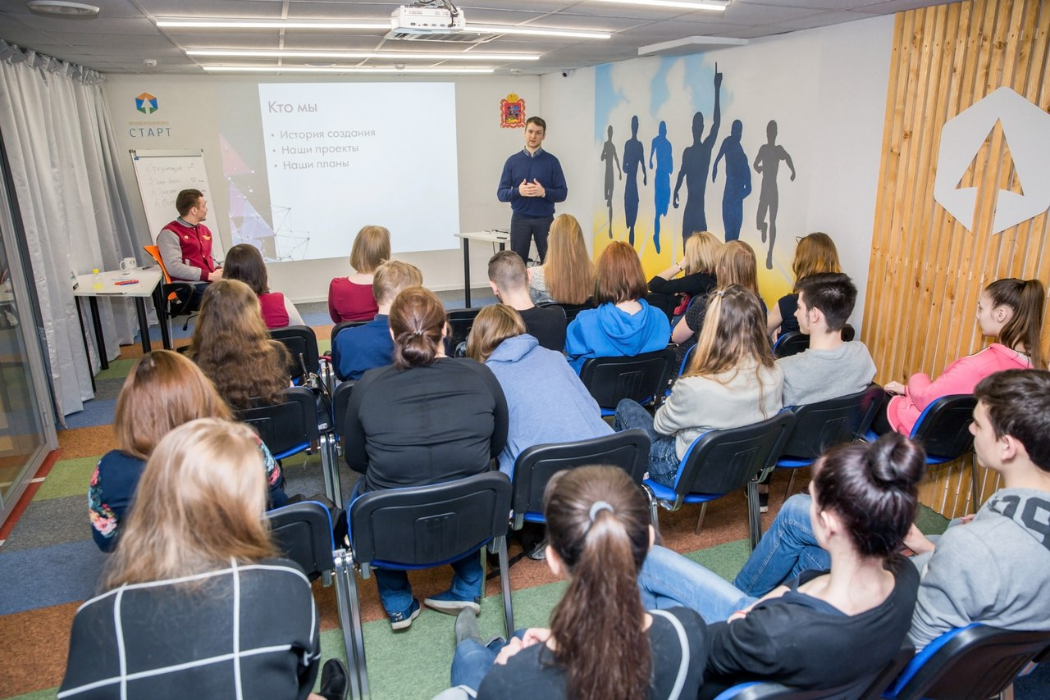
Молодёжный центр
Это новый прогрессивный тип многофункционального комплекса, где максимум внимания обращено на активистскую деятельность, культурный отдых, развитие, просвещение, здоровый образ жизни, сближение молодого человека с окружающей средой.

Slide 3
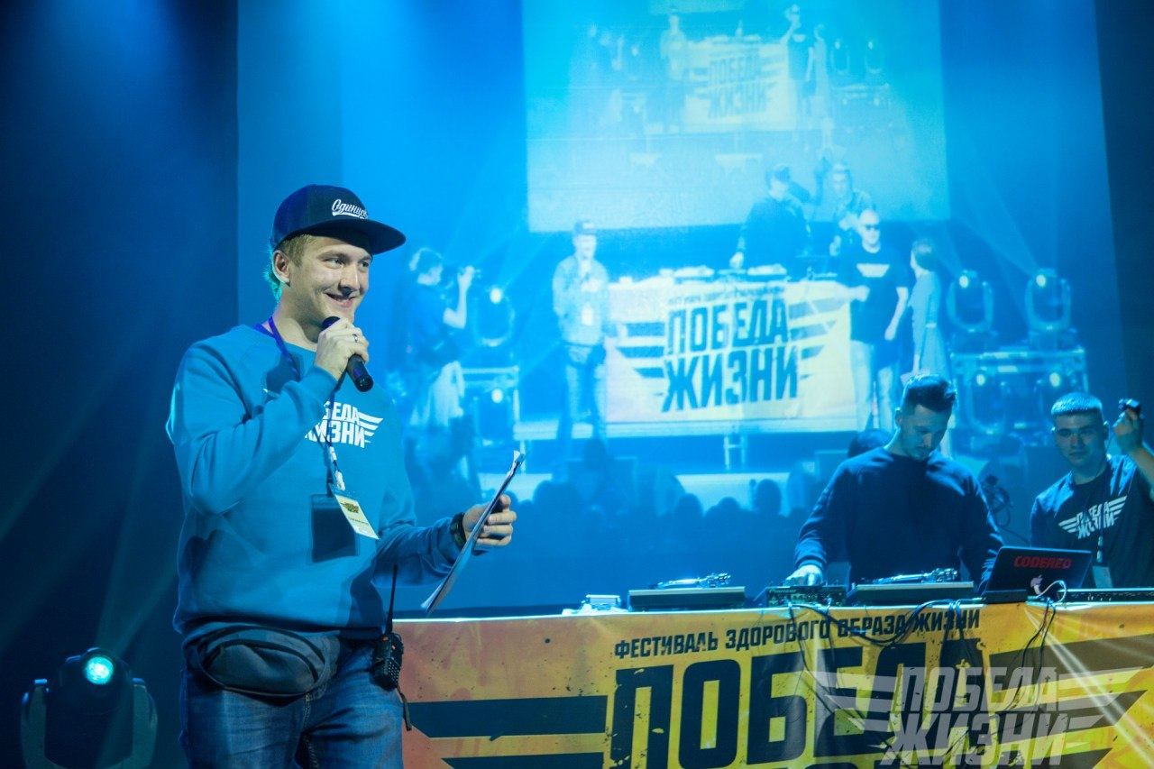

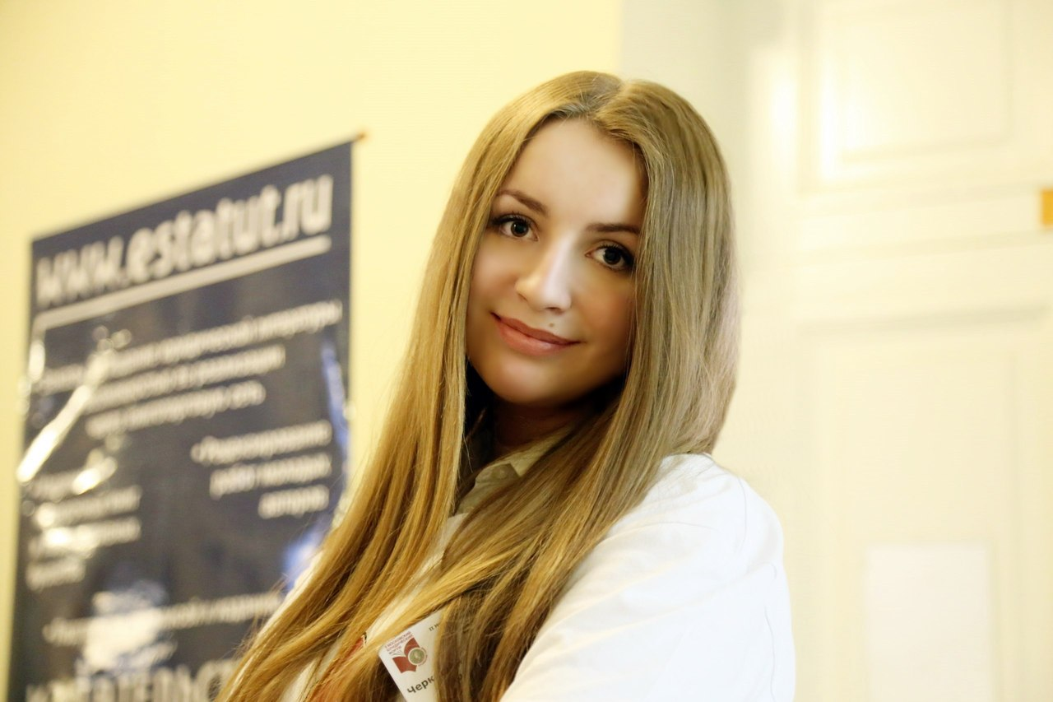
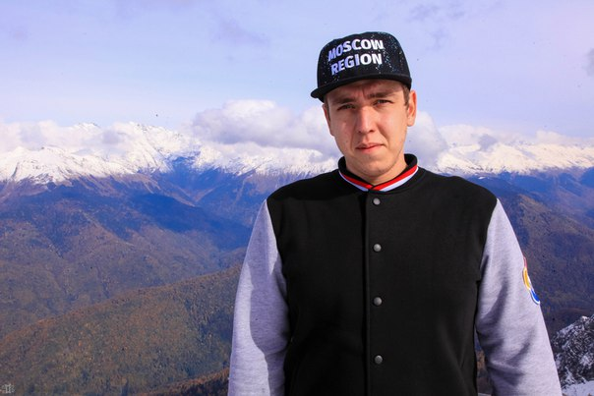
Наша команда
Фёдор Харитонов
Директор МБУ «Одинцовский молодежный центр»
Руководитель РООМО «Победа Жизни»
Депутат
Екатерина
Тулупова
Специалист по работе с молодежью
Организатор фестиваля «Победа Жизни»
Валентина
Черкашина
Специалист по работе с молодежью
Организатор фестиваля «Победа Жизни»
Вадим
Лупаносов
Специалист по работе с молодежью
Организатор фестиваля «Победа Жизни»

Slide 4
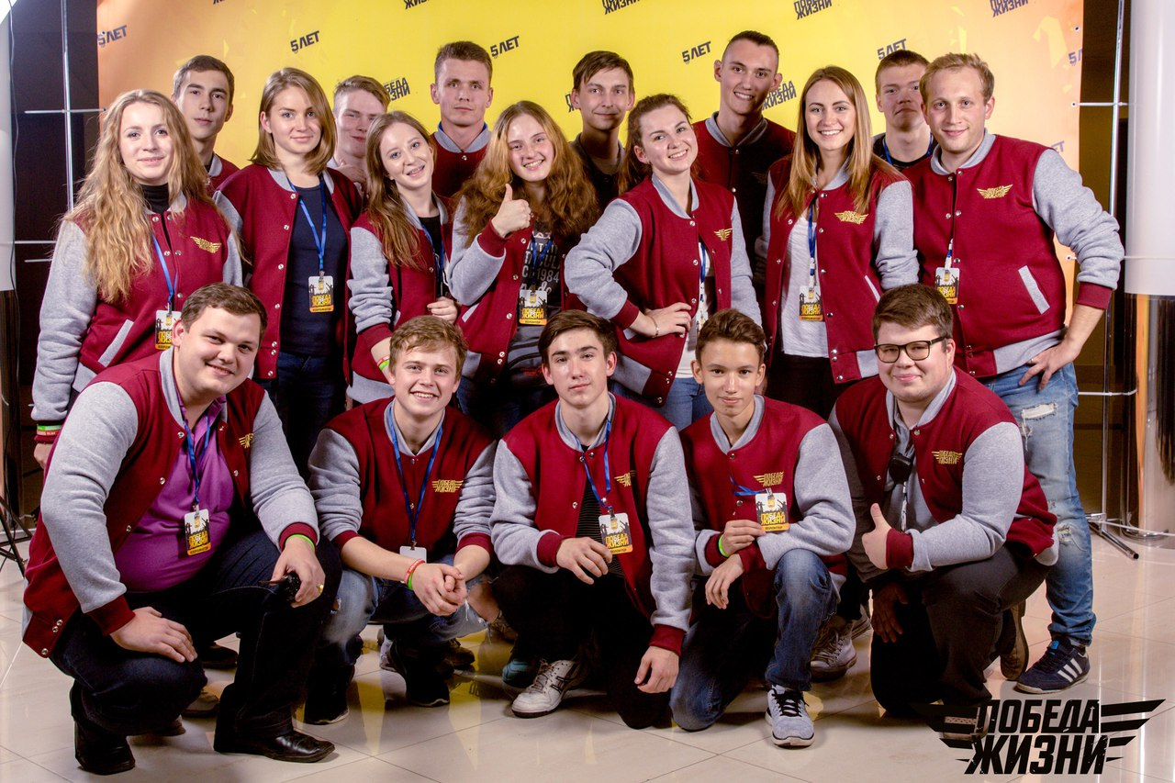
Актив молодёжи
Формирование актива молодёжи района – одно из приоритетных направлений работы центра !
Задачи молодёжного актива – помогать в проведении городских и районных мероприятий, представлять Одинцово на областных и районных мероприятиях, участие в молодёжных форумах областного и федерального значения. За участие в мероприятиях разработана система лифтов и поощрения от наших партнеров.

Slide 5

Что формирует активистская деятельность?
Активист
Город/
Роботодатель
Оптимизм (позитивное отношение к жизни) у активистов;
Социальная ответственность;
Ценности ЗОЖ у молодежи города;
Понимание: люди – не ресурс;
Квалифицированные кадры;
Активная гражданская позиция.
Оптимизм (позитивное отношение к жизни):
Социальные навыки – самостоятельное принятие решений;
Доброта/неравнодушное отношение;
Ценности ЗОЖ;
Умение сказать «Нет», гордость, уверенность за то, что ты волонтер
Ценность участия
Индивидуальное донесение информации;
Возможности совершенствования личности;
Создавать потребности, удовлетворять их.
Наличие профессиональных навыков и компетенций.
Оптимизм (позитивное отношение к жизни) у выпускников;
Социальная ответственность выпускников;
Ценности ЗОЖ у молодежи города;
Понимание: люди – не ресурс;
Квалифицированные кадры.

Slide 6
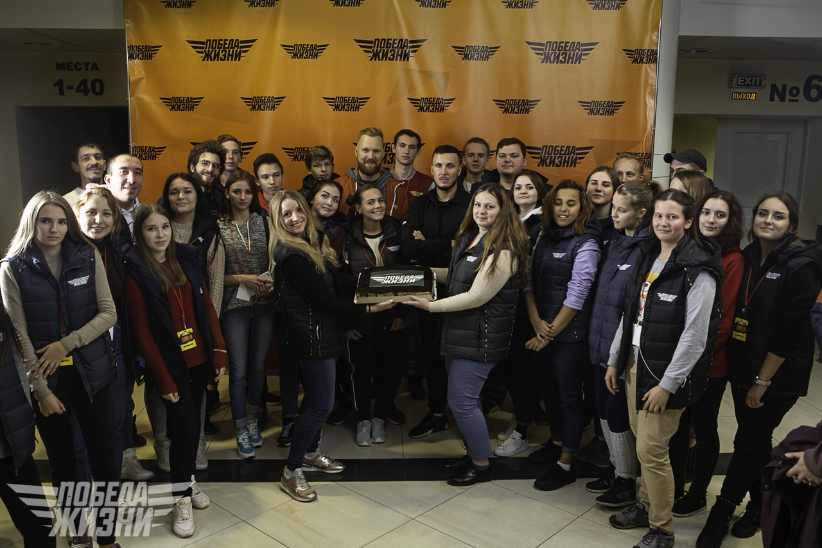
Миссия
Одинцовского Молодежного центра
«Помогая другим, ты развиваешься сам!»

Slide 7

Мотивационная схема активистов ОМЦ
Внешняя мотивация
Сопричастность к истории города и страны
Участие в значимых событиях
Сопричастность к социальным, спортивным и другим проектам
Возможность знакомства с известными личностями
Внутренняя мотивация
Общение с единомышленниками
Новые знакомства
Опыт и рекомендации
Подарки и сувениры
Возможность прохождения учебной практики
Формирование портфолио

Slide 8
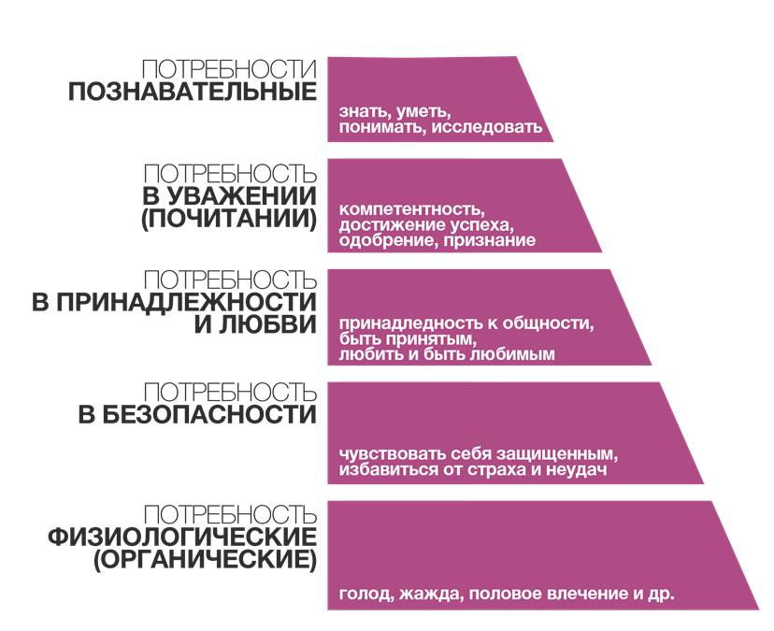
Мотивация и личность (А.Маслоу)
Организация работы активистов на мероприятии должна строиться исходя из потребностей активиста.
Мы выстраиваем работу в соответствии с известной всему миру пирамидой потребностей Маслоу

Slide 9

Система учета активистов.
Личная книжка волонтёра - служит для учета активистской деятельности и содержит сведения о трудовом стаже активиста, его поощрениях и дополнительной подготовке.

Slide 10
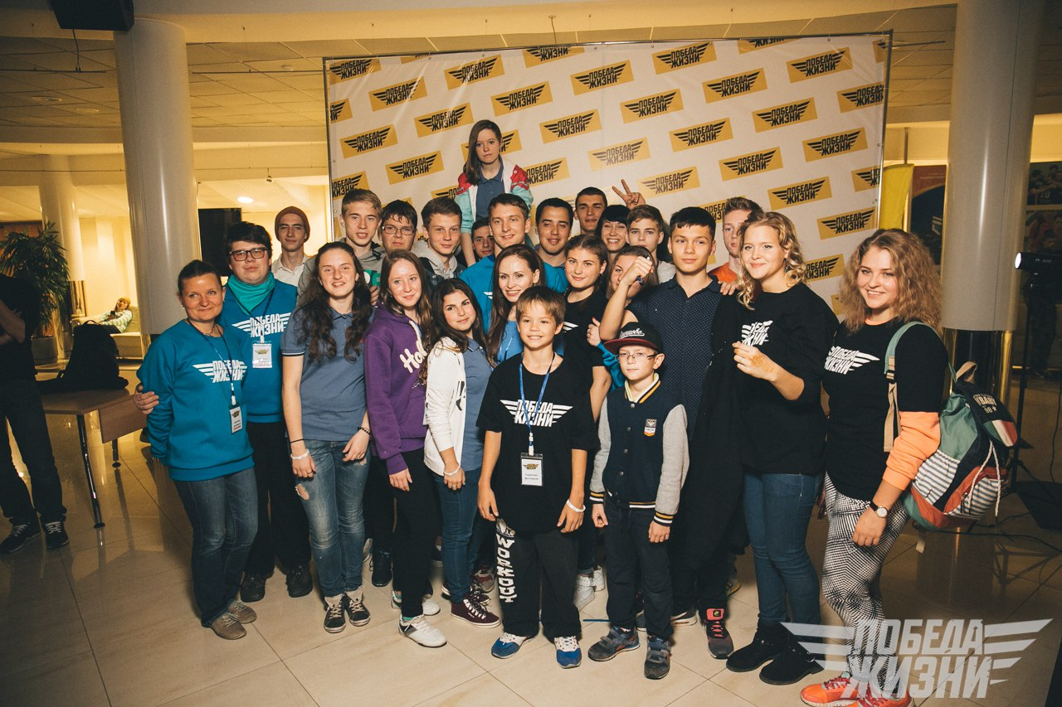
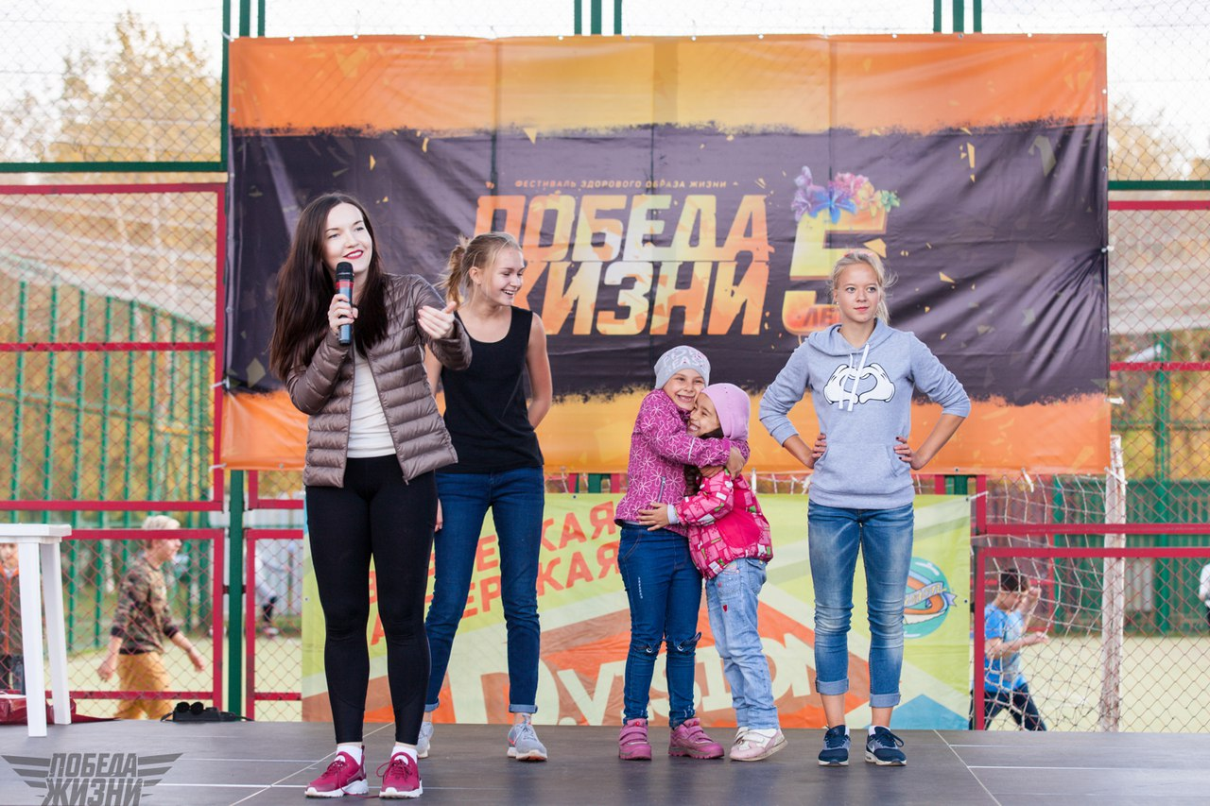
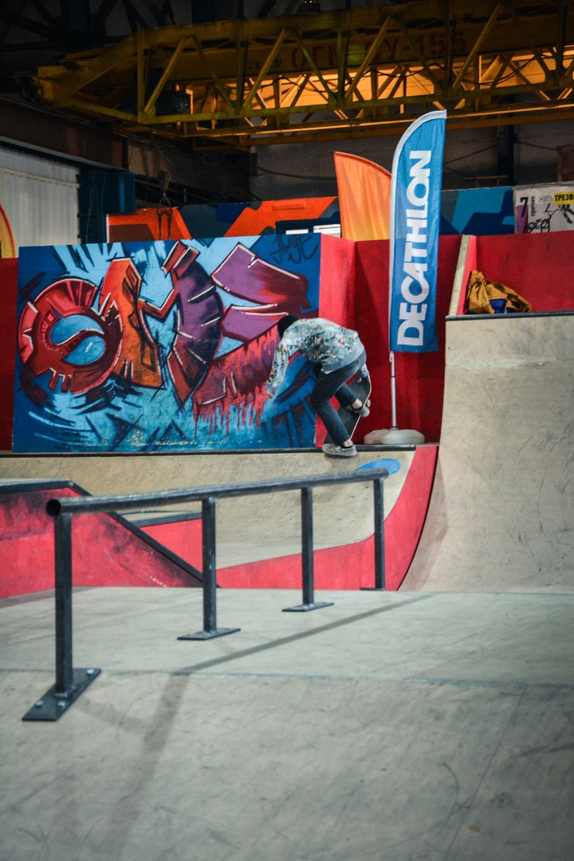
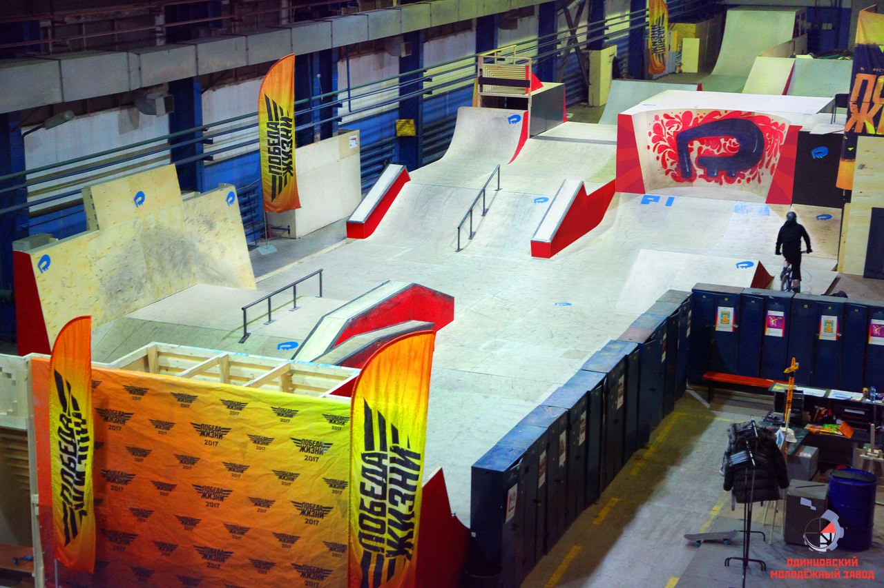
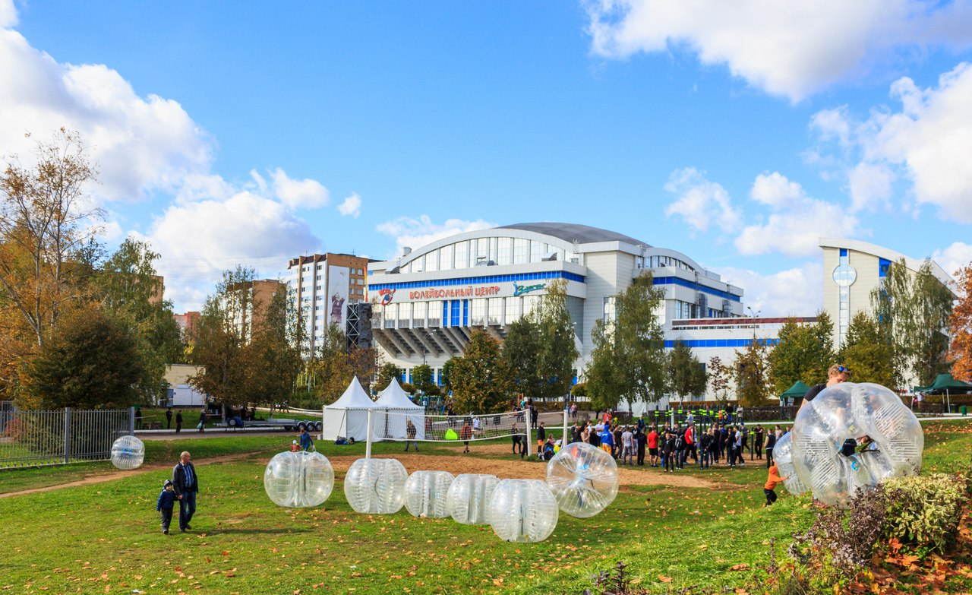
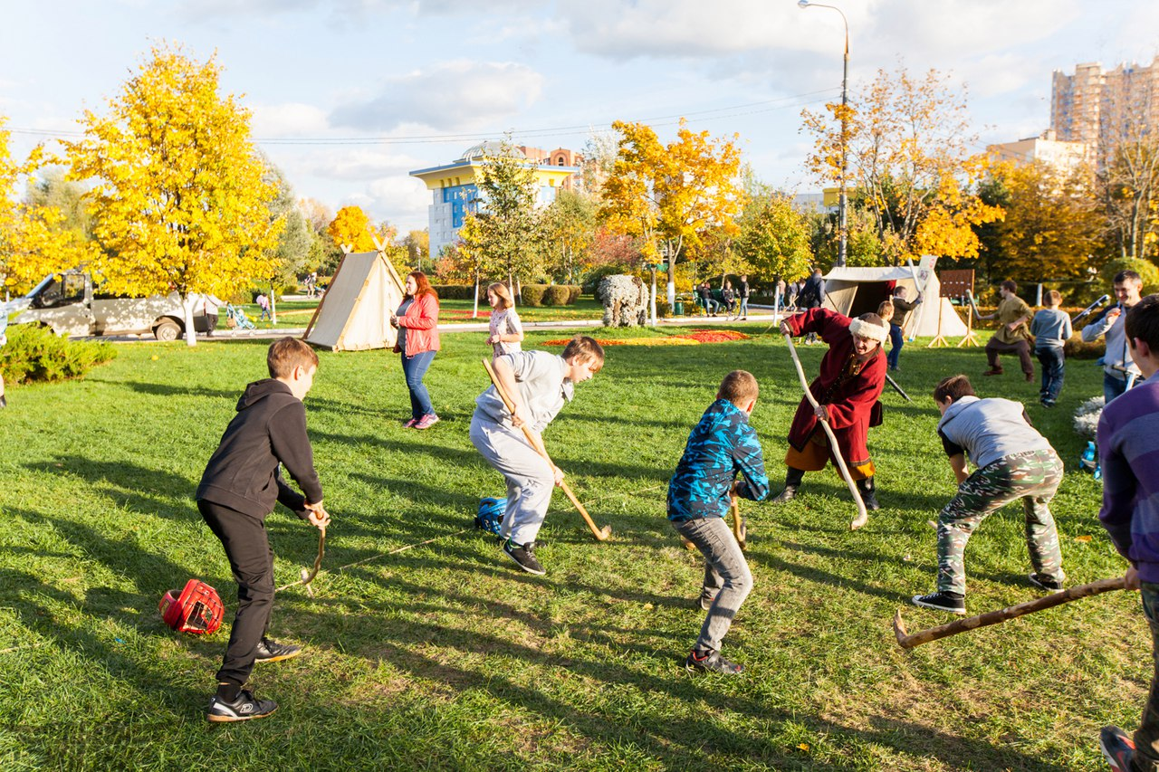
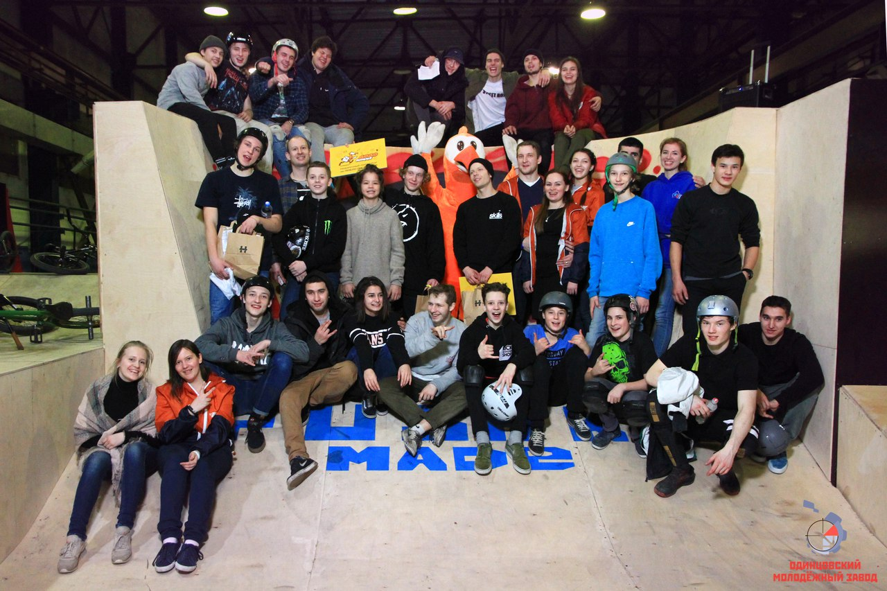
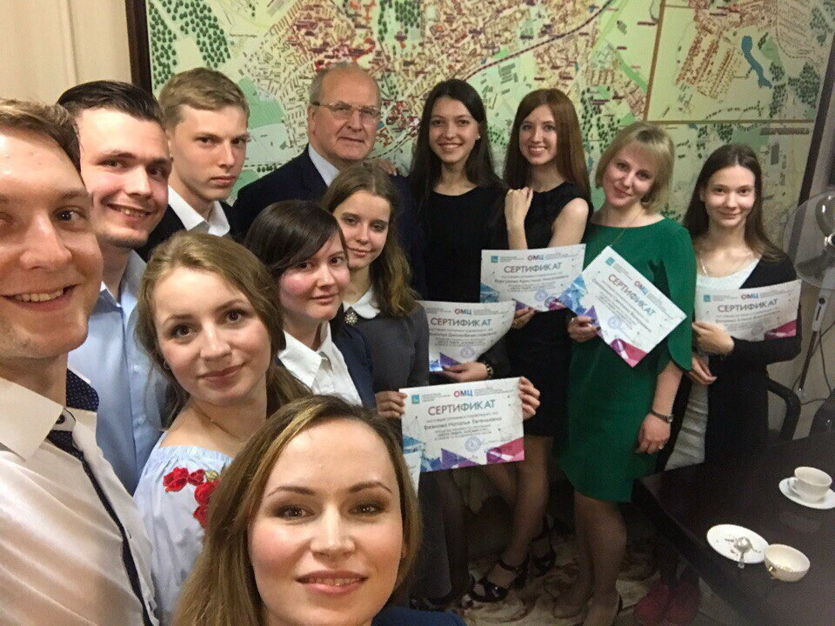
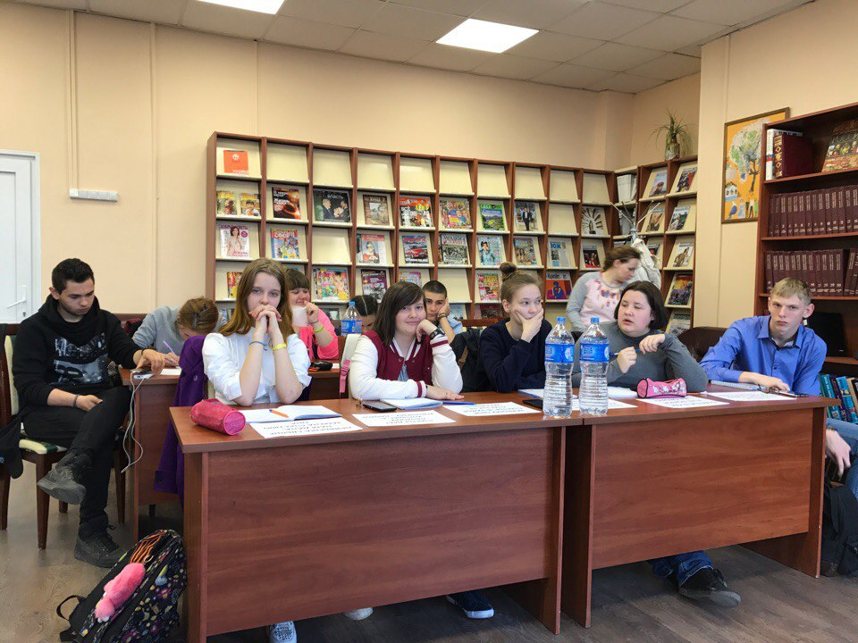
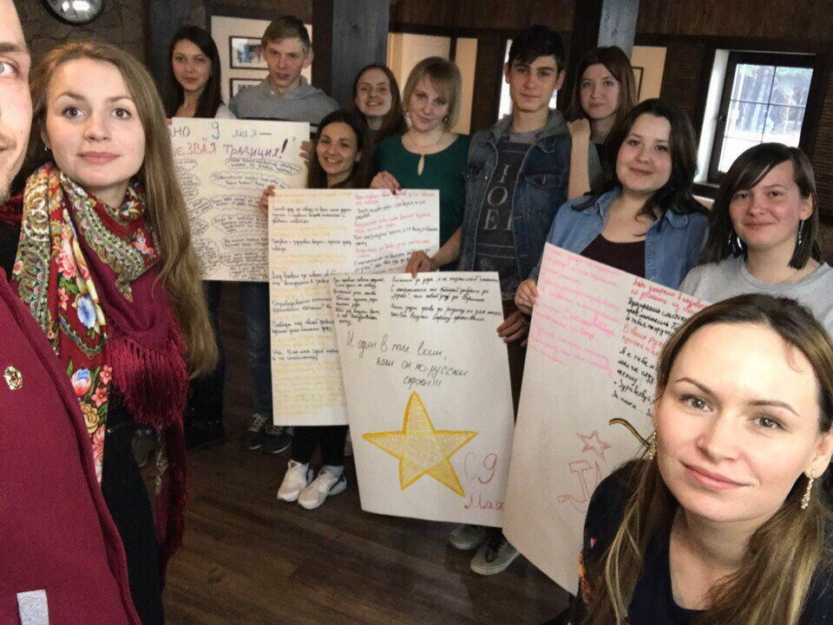
Наши проекты
Победа Жизни
Одинцовский молодежный завод
Школа лидера

Slide 11

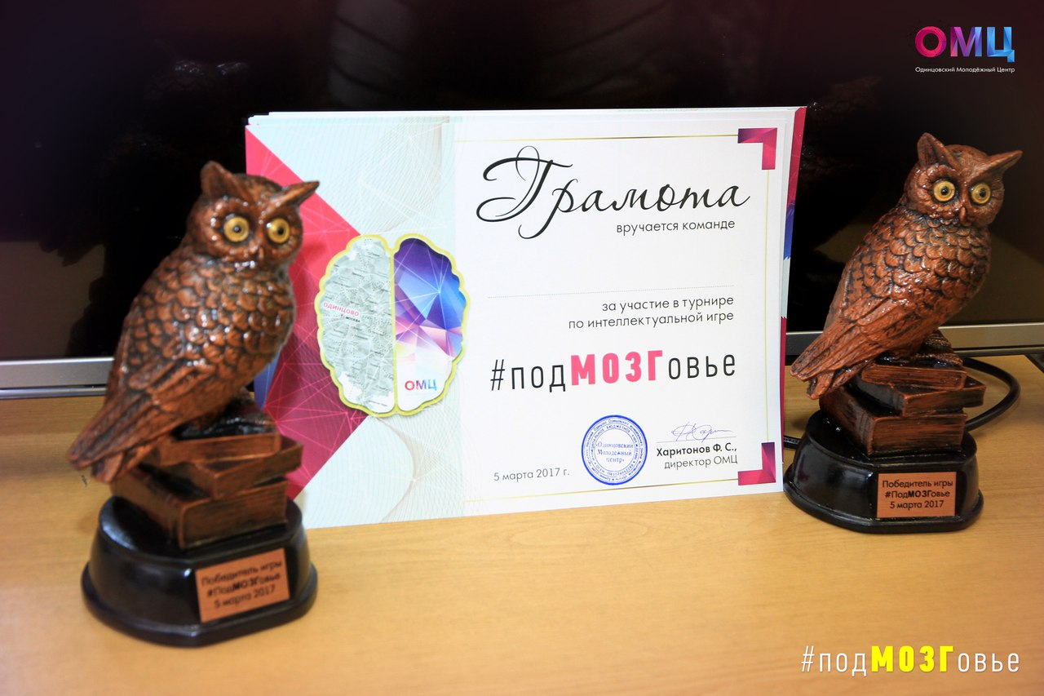
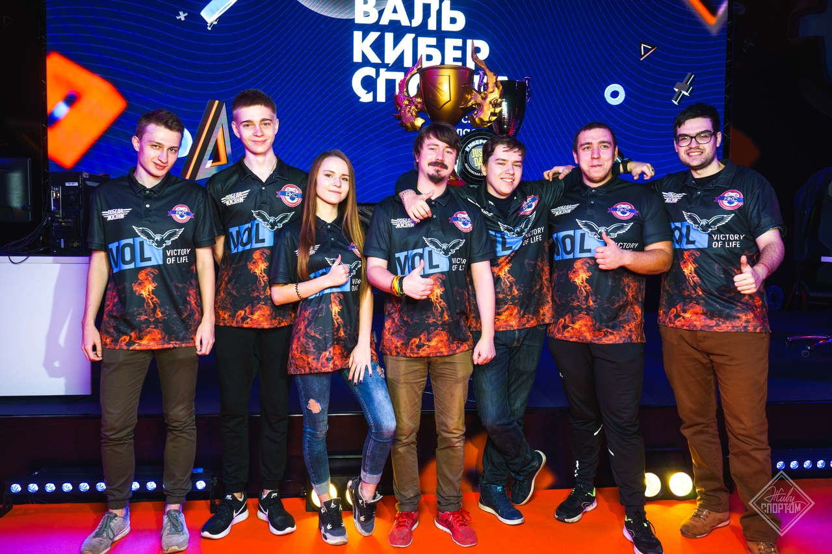
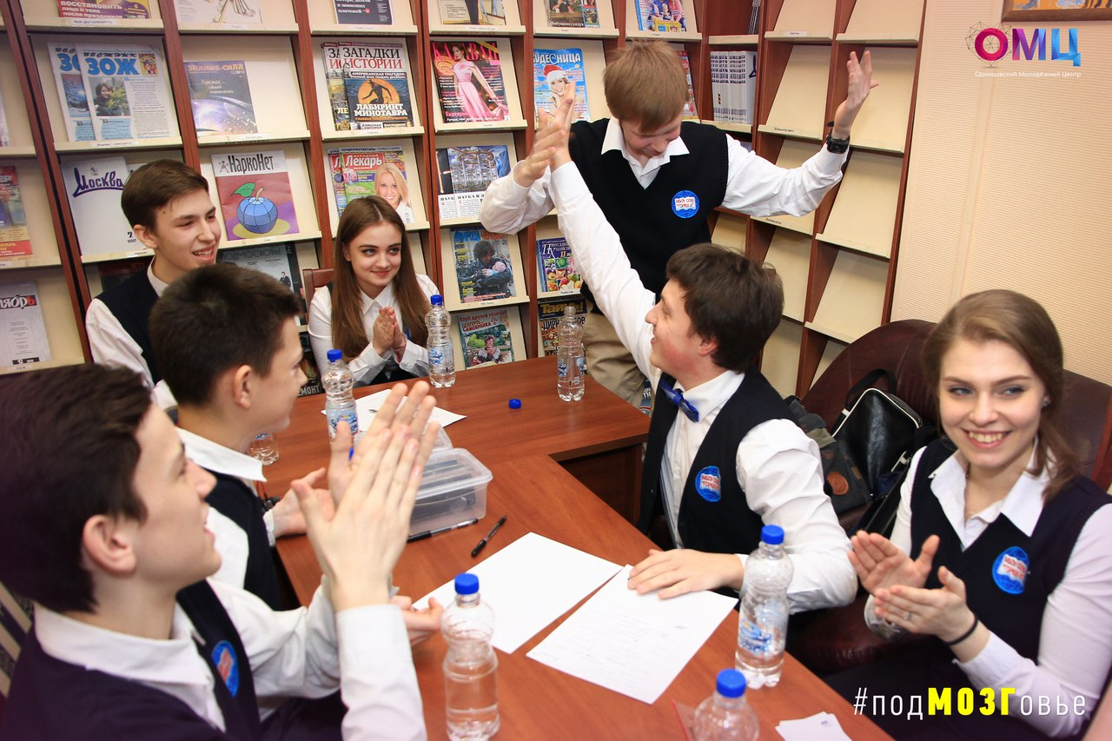

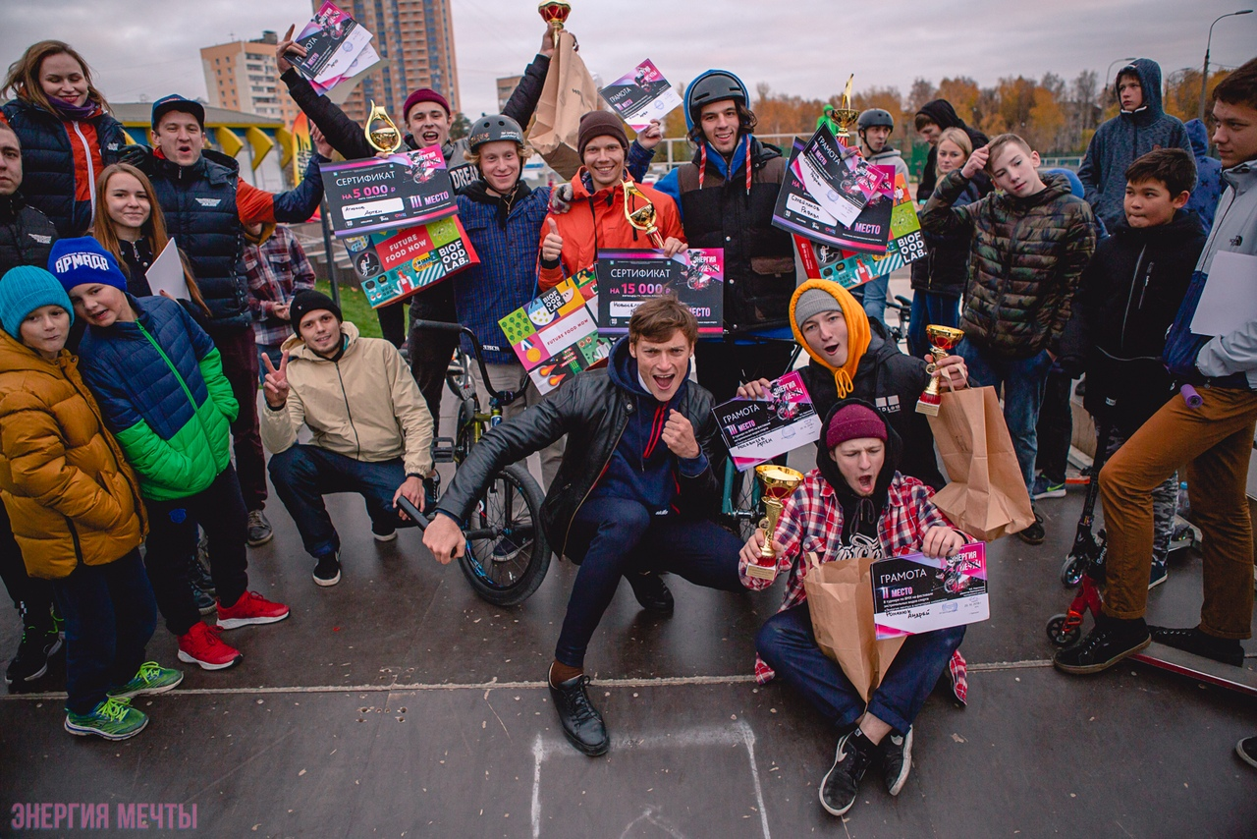
Наши проекты
ПодМОЗГовье
Киберспортивные турниры
Экстремальные турниры

Slide 12





Мы заинтересованы в развитии активистов

Slide 13
Как стать активистом ОМЦ?
Шаг 1: Вступить в группу Одинцовского Молодежного Центра в Вконтакте https://vk.com/odinmc;
Шаг 2: Пройти по ссылке в группе и заполнить анкету активиста ОМЦ;
Шаг 3: Следить за новостями в группе и зарегистрироваться на любое интересующее событие;
Шаг 4: Прийти в Молодежный центр и заполнить заявление на получение «Личной книжки волонтера».

Slide 14

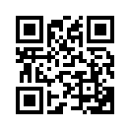




Наши контакты
vk.com/odinmc
odinmol.ru
odimolcenter@gmail.com

